Slide 1

Uge 11
Sidste gang med Docker

Slide 2
Øvelsen sidste
Hvordan er det gået med øvelsen sidste gang?

Slide 3
Docker i produktion

Slide 4
Der er forskellig måder at bruge docker på
Min ide for os, er VScode til Github til en Docker Container som fungere som en produktionsmaskine
Acies bruger den til IDE til Azure, test miljø med Docker, ud i produktion.
BankData IDE til Docker som test miljø og produktionsmiljø.
Bestseller bruger nu Terraform og docker til produktionsmiljøer hos MS Azure.

Slide 5
Docker i produktion
Docker er blevet en standardteknologi til containerisering, men det er vigtigt at følge bedste praksisser for at sikre stabilitet, sikkerhed og effektiv drift i produktionsmiljøer.
Sikkerhed: Containersikkerhed er kritisk i produktionsmiljøer, da misconfigurations og dårlige praksisser kan udsætte systemet for angreb.
Reducere størrelsen på Docker-images for at minimere angrebsoverfladen, reducere netværksforbrug og forbedre ydelsen.
Strukturere Docker-filer korrekt for at gøre dem nemmere at læse, forstå og opdatere over tid.

Slide 6
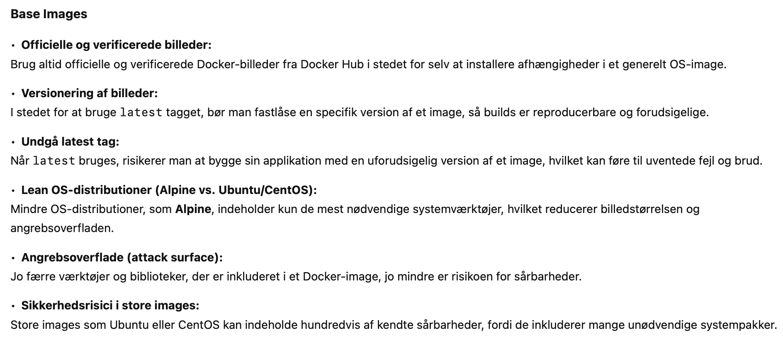

Slide 7
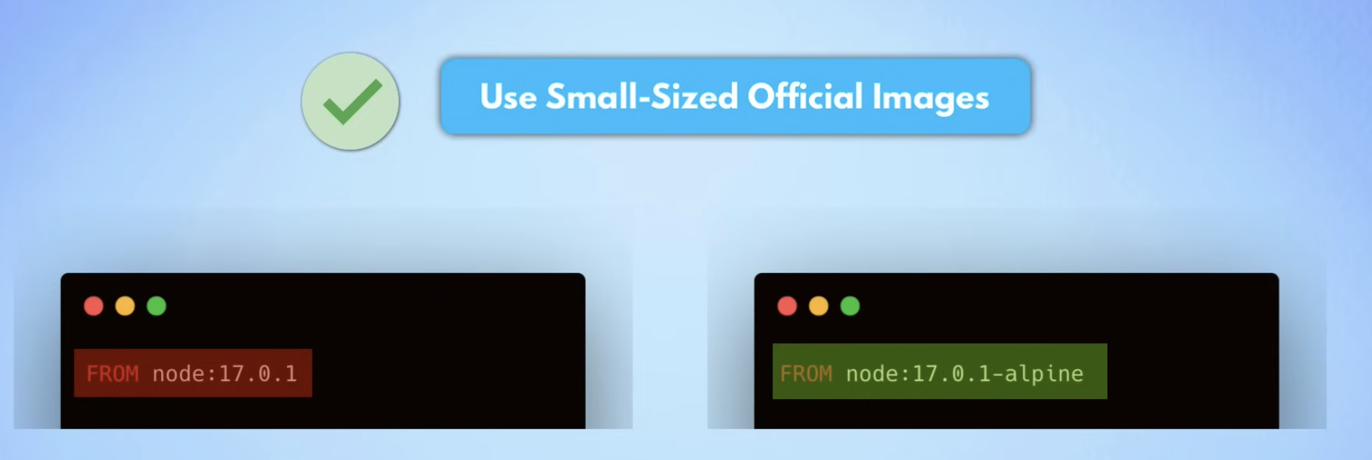
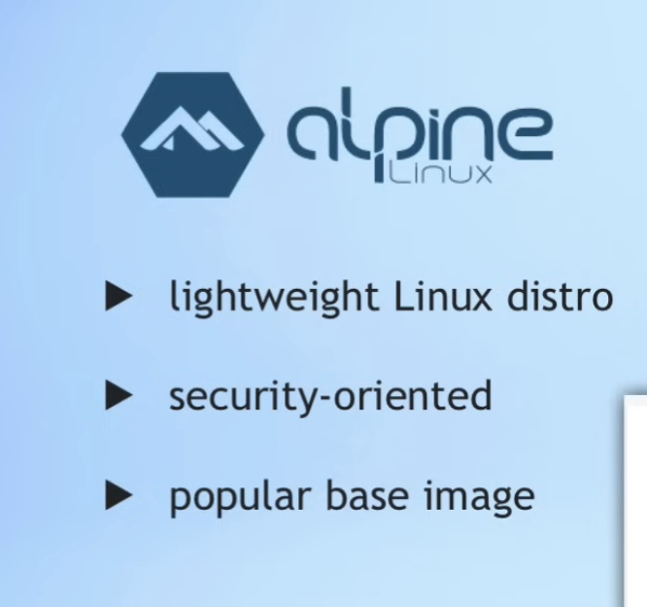

Slide 8
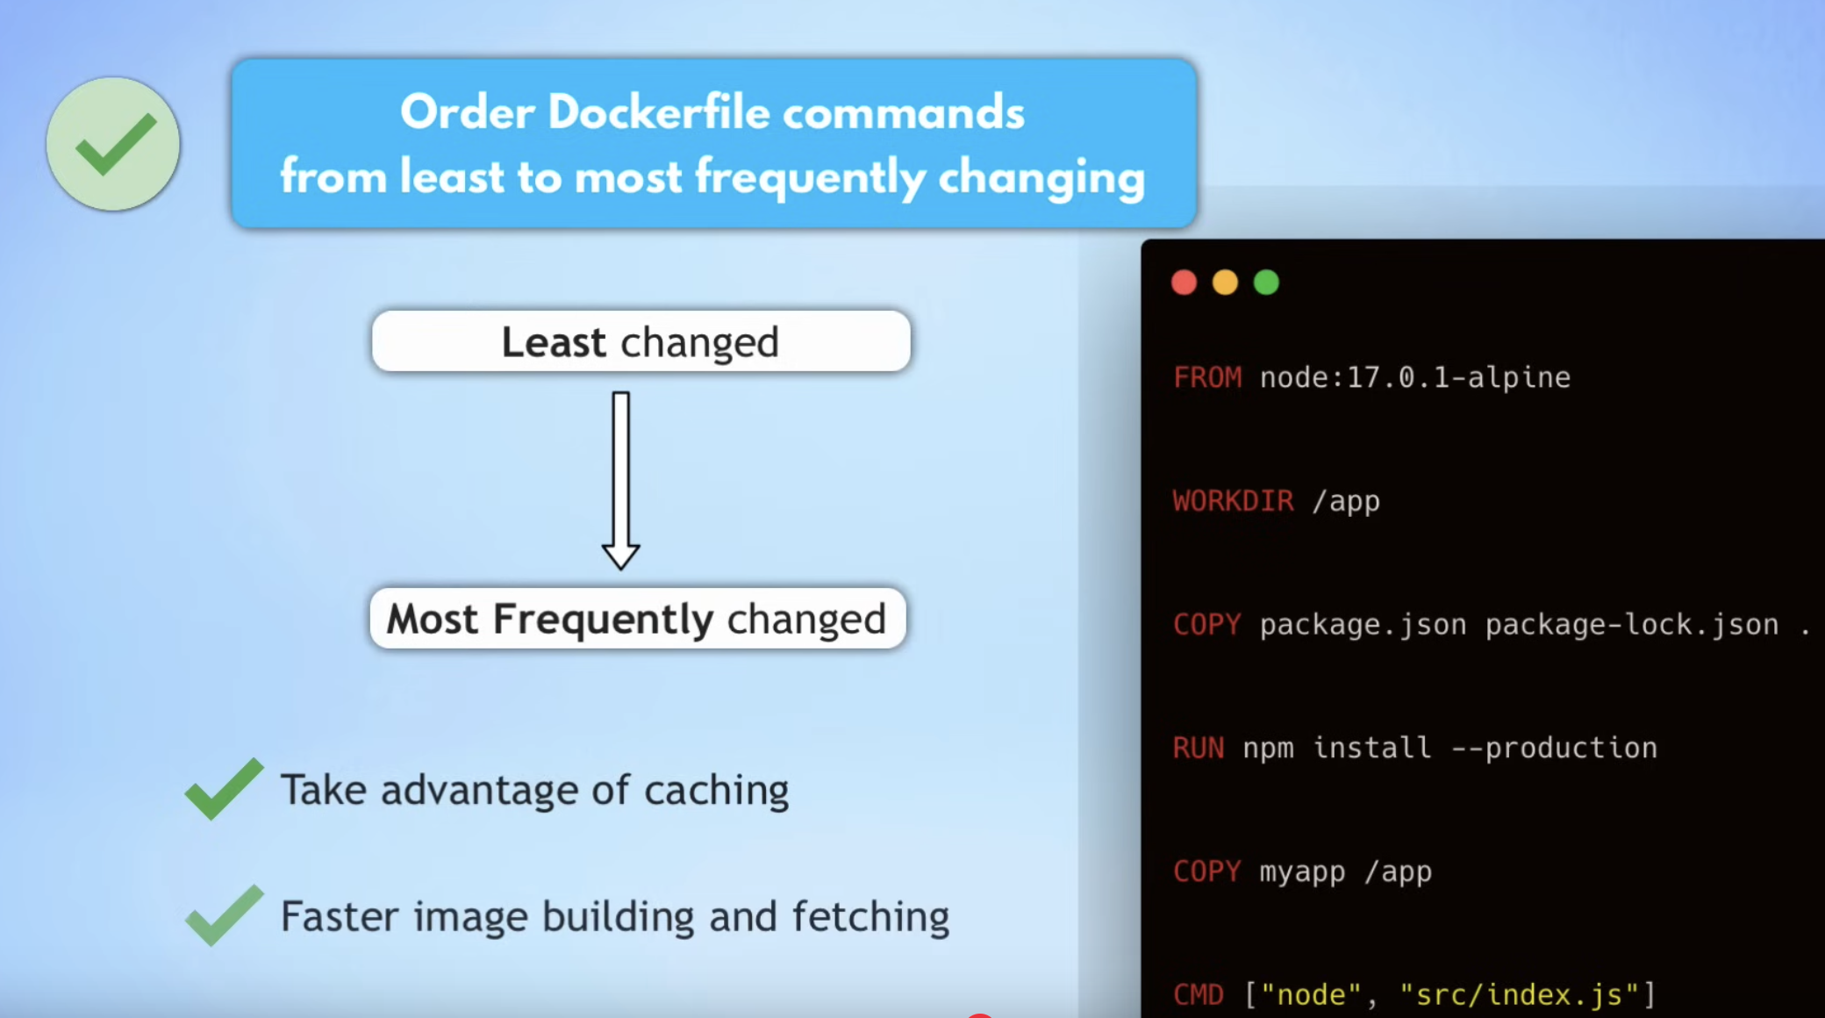

Slide 9
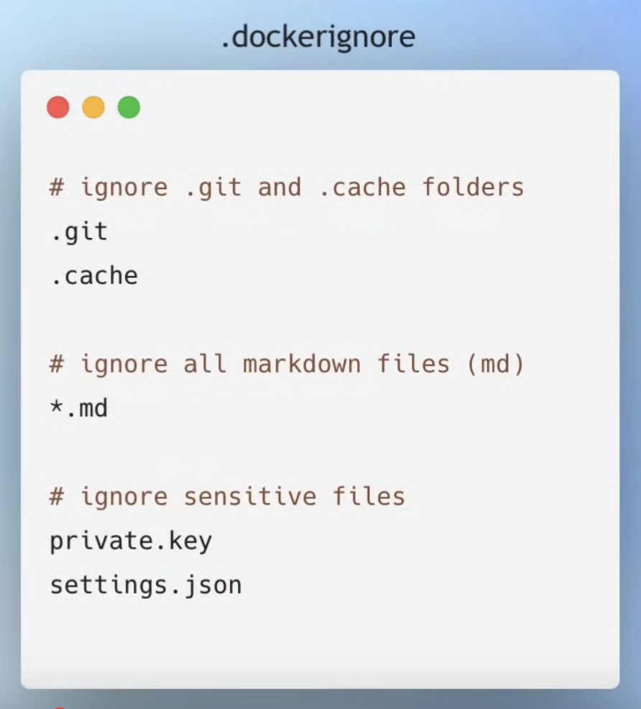

Slide 10
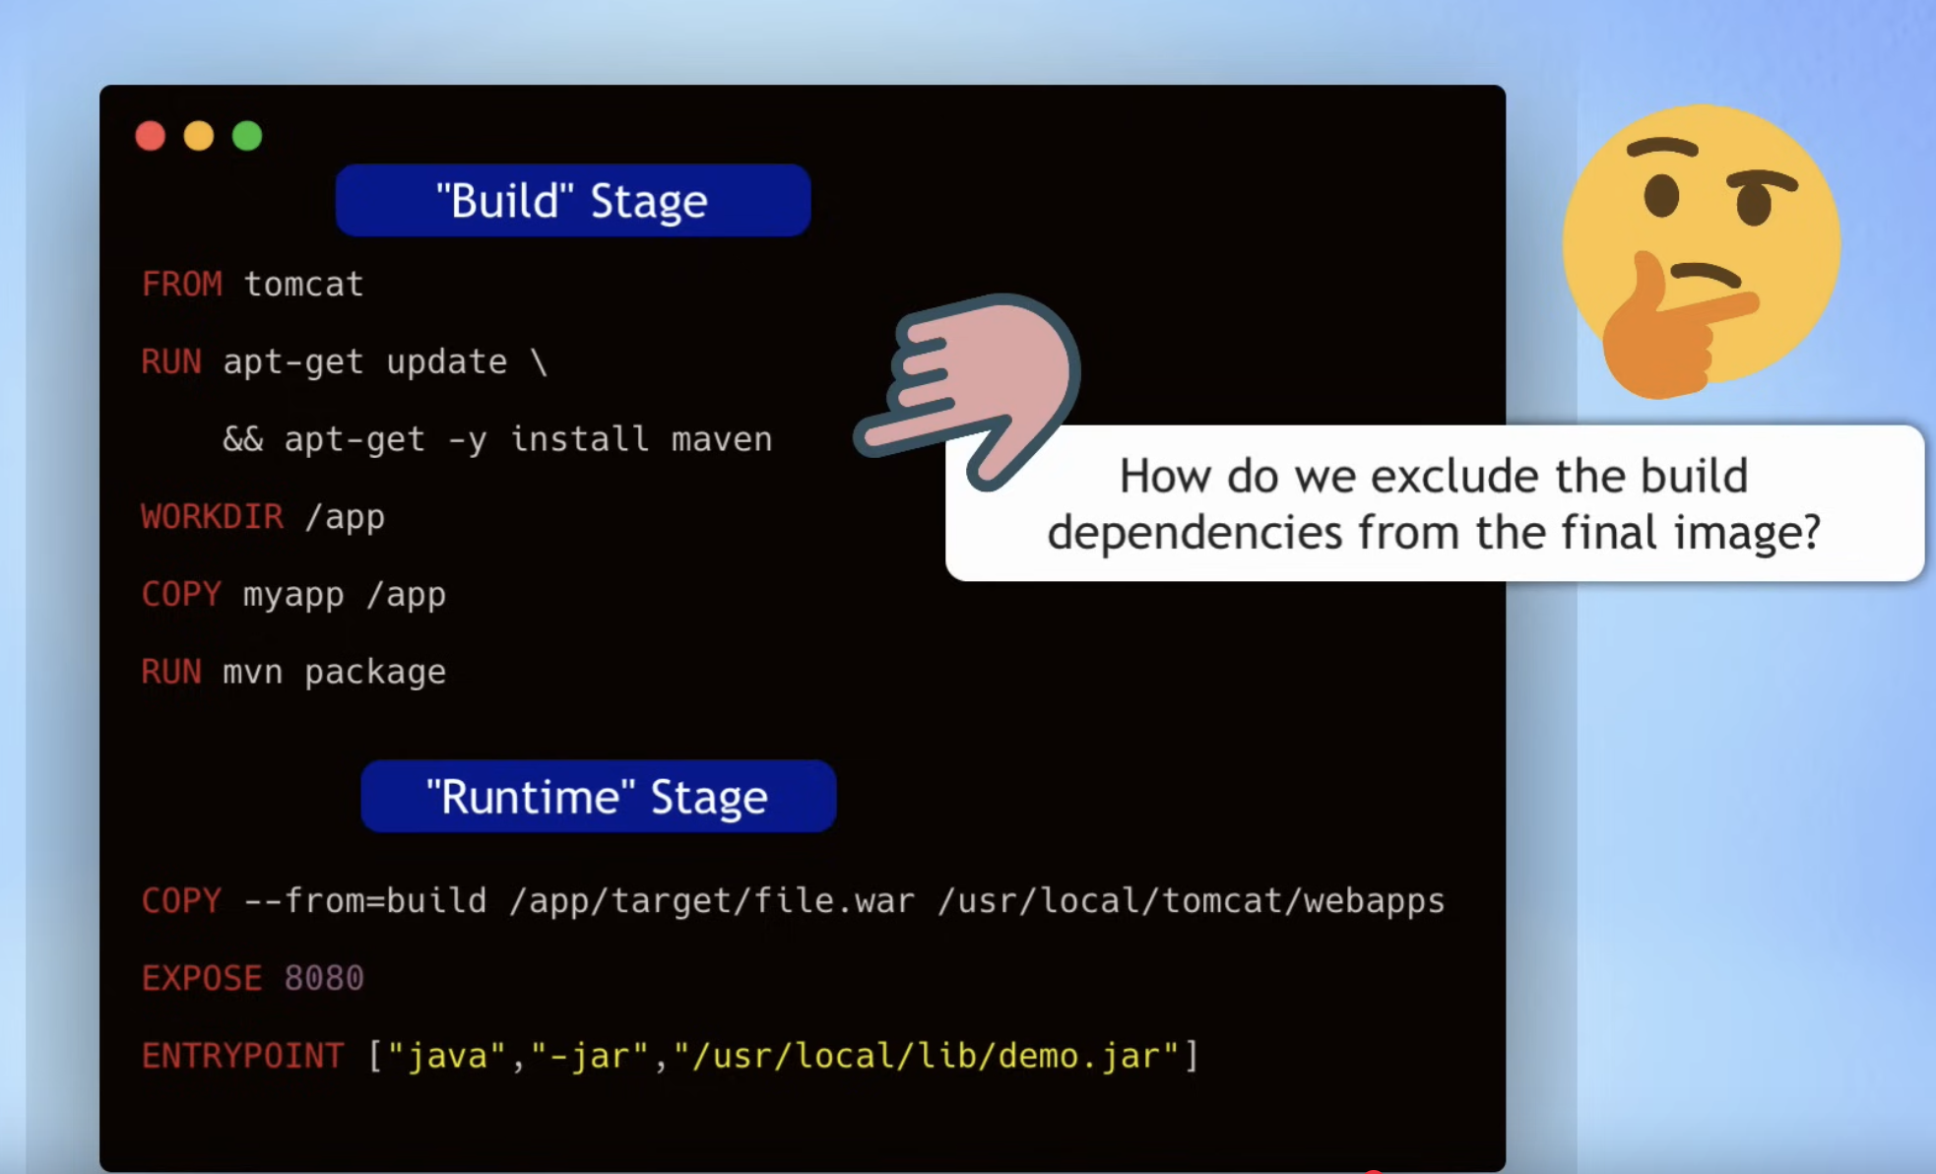
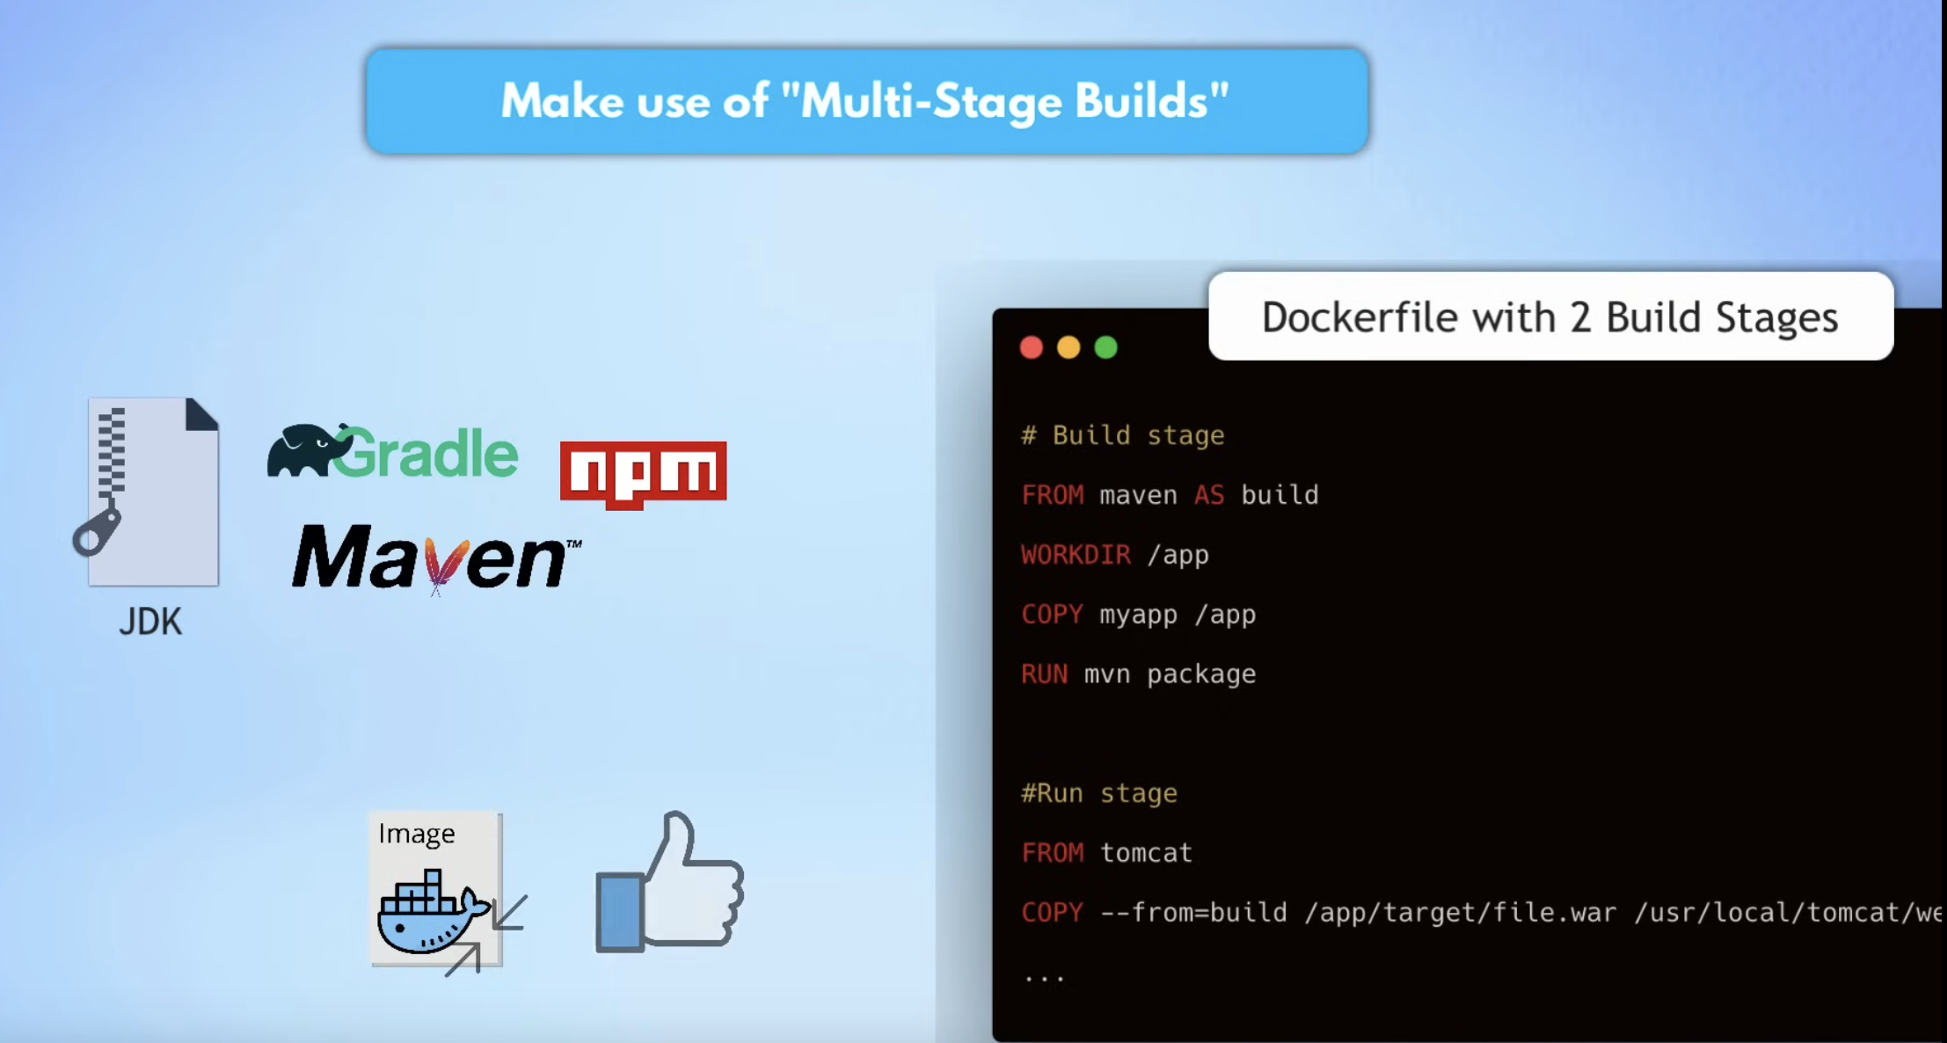

Slide 11
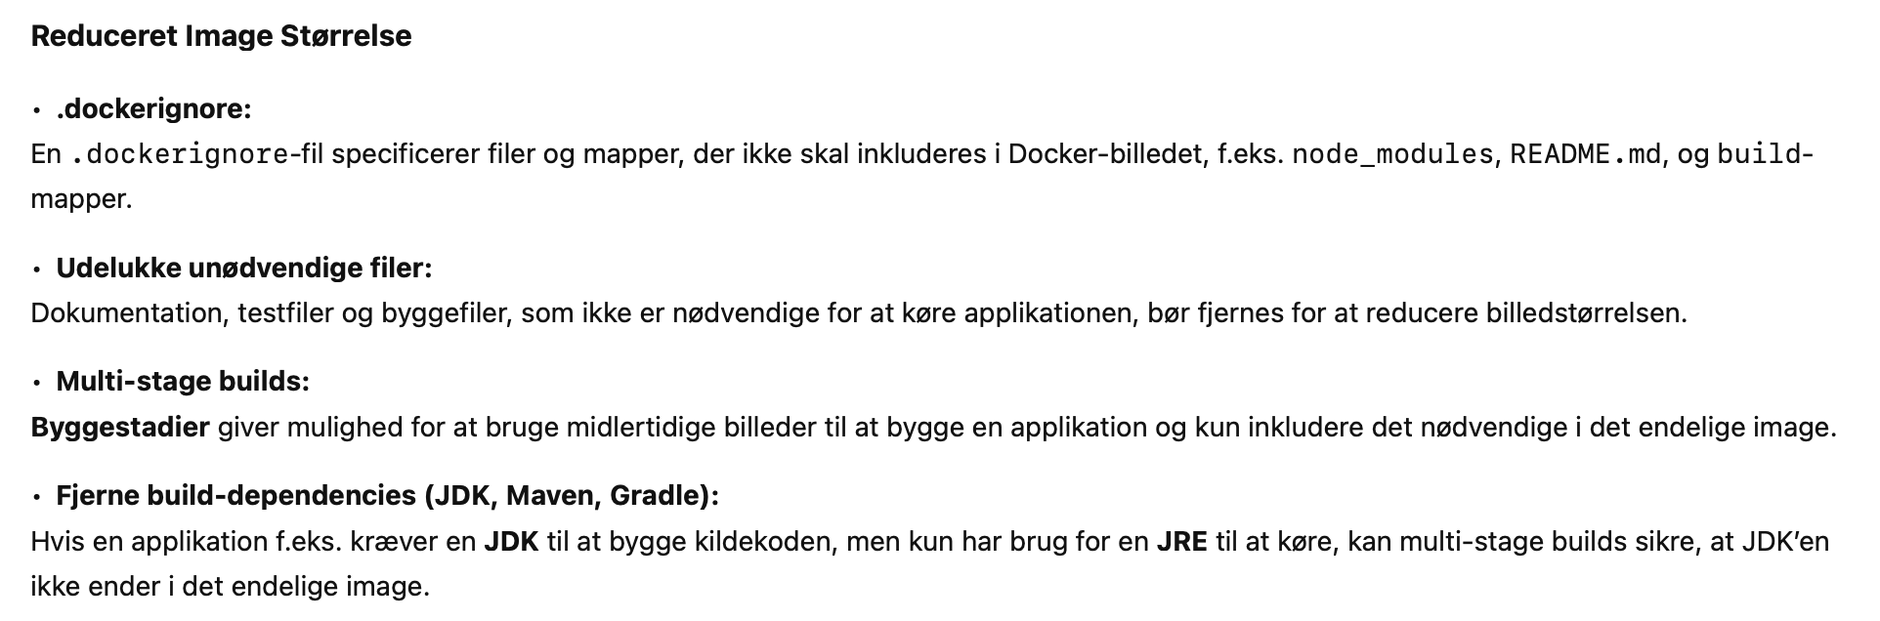

Slide 12
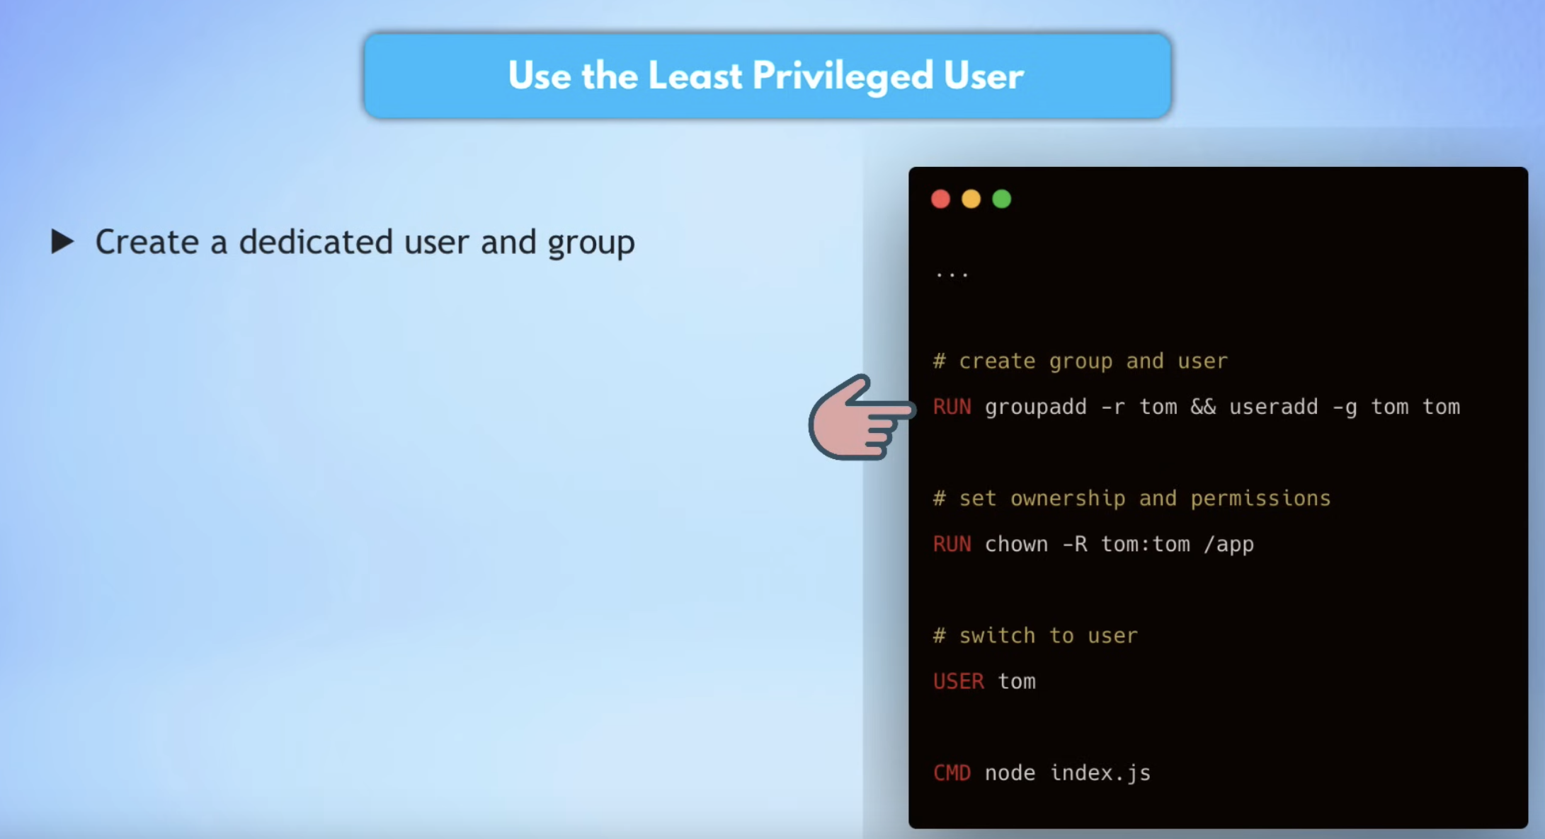

Slide 13
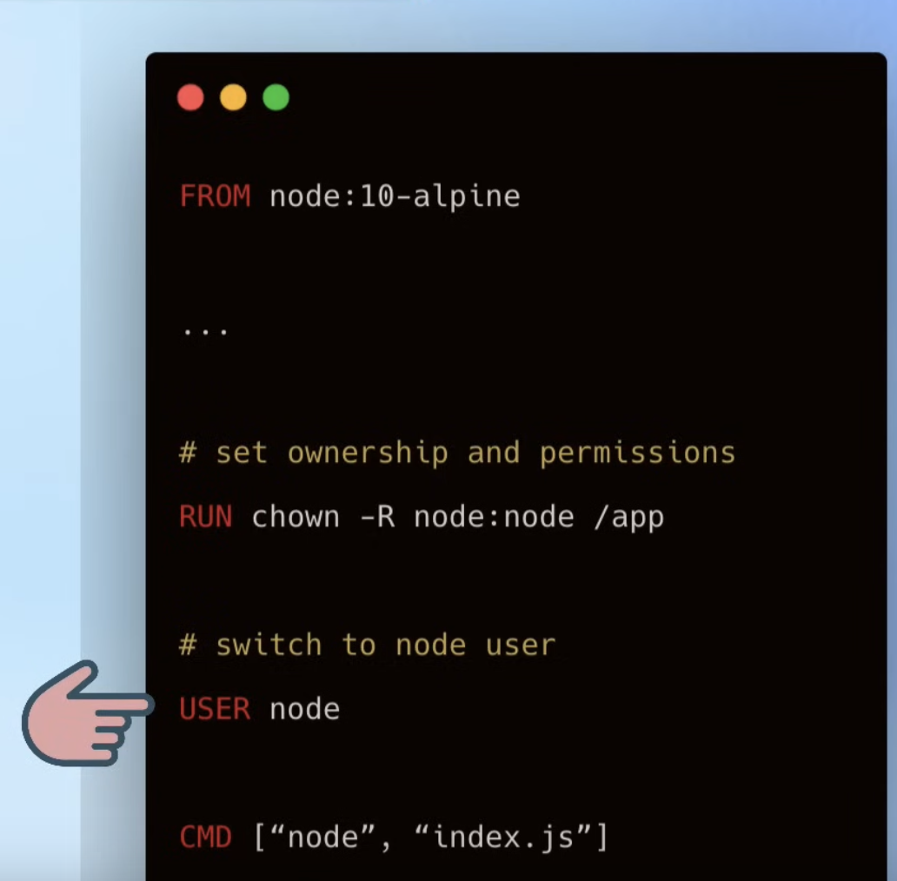

Slide 14
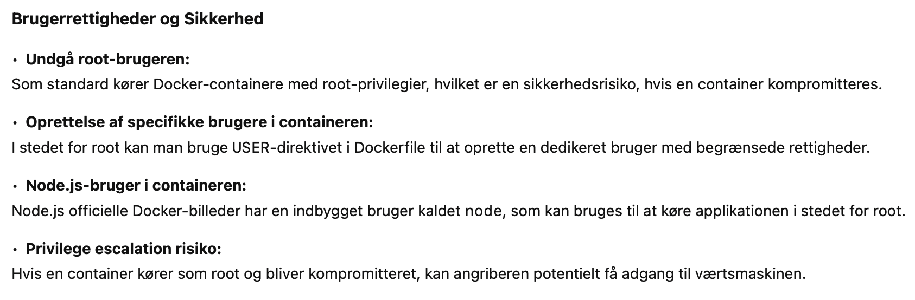

Slide 15
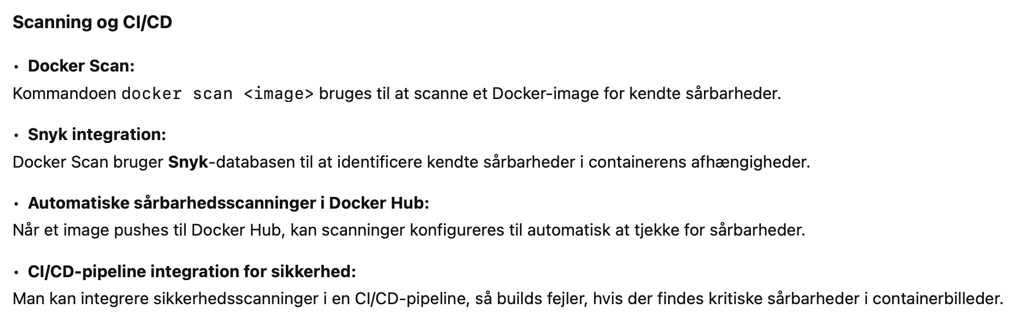

Slide 16
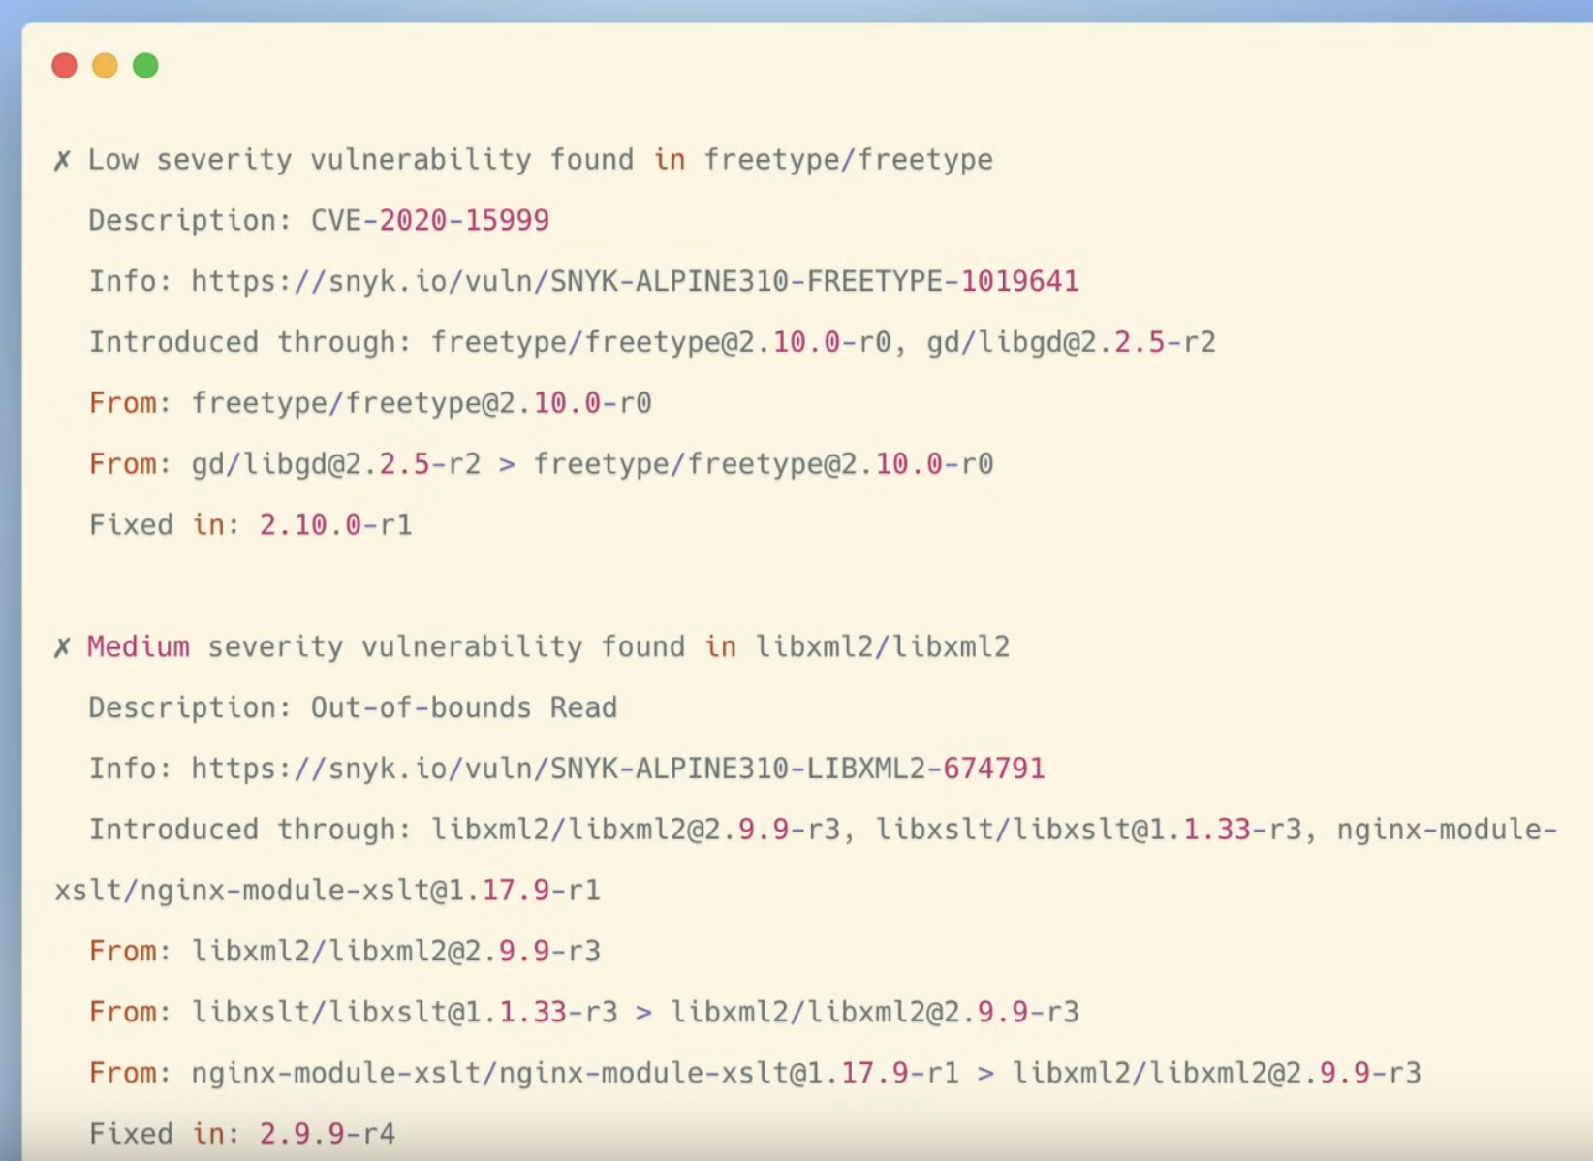

Slide 17
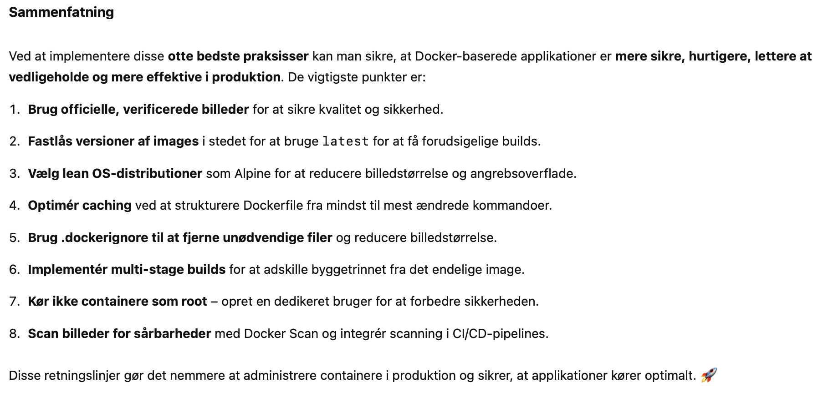

Slide 18
En øvelse til jer:
https://github.com/DrJanPanNees/Undervisning-2025-UC/blob/main/Docker%20Best%20Practices%20-%20Øvelser.md
Brug evt denne youtube video som guide: https://www.youtube.com/watch?v=8vXoMqWgbQQ

Slide 19

CI/CD

Slide 20
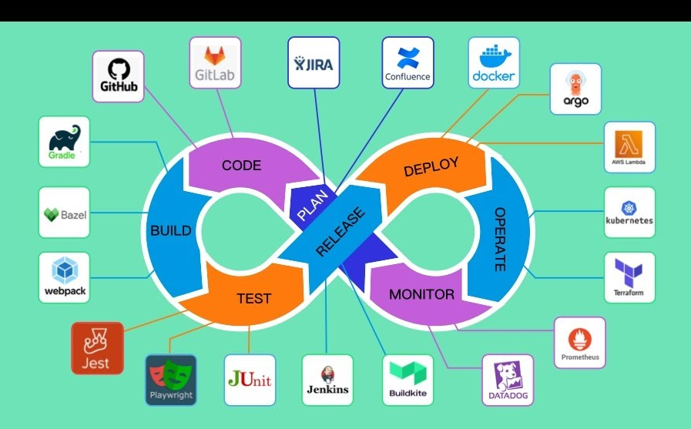
CI/CD
Hvad er det egenligt?

Slide 21
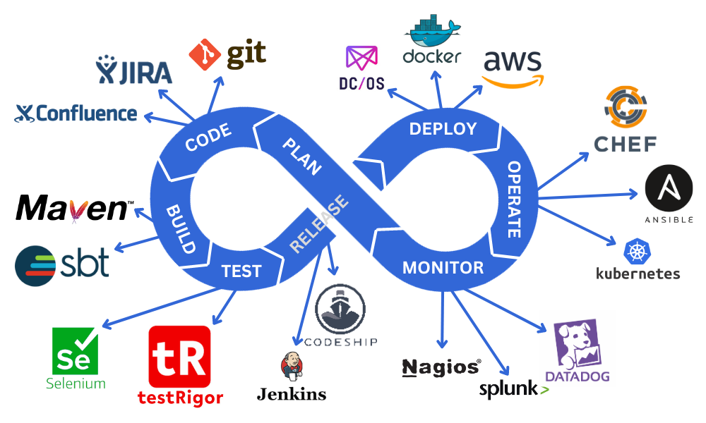

Slide 22
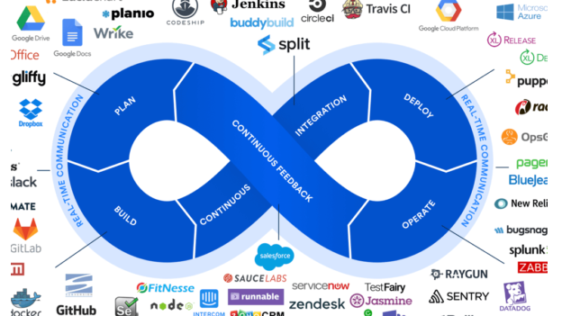

Slide 23
Github vs Azure
Kender I til disse produkter?
Kræver:
IDE
Github desktop er bare nemmere
Kan der opstå problemer, ja især med commit der sidder fast.

Slide 24
Bonus info: DevOps
DevOps er en bred tilgang, der integrerer softwareudvikling (Dev) og IT-drift (Ops) for at forbedre samarbejde, automatisering og levering af software.
Det handler ikke kun om værktøjer, men også om en kulturændring, hvor udviklere og driftsteams arbejder tættere sammen for at sikre hurtigere og mere pålidelige softwareleverancer.

Slide 25
Kerneprincipper i DevOps
Samarbejde mellem teams (Dev & Ops)
Automatisering af processer
Kontinuerlig overvågning & feedback
Infrastructure as Code (IaC)
Sikkerhedsintegration (DevSecOps)

Slide 26
Kerneprincipper i DevOps
CI/CD: Jenkins, GitHub Actions, GitLab CI
Konfigurationsstyring: Ansible, Puppet, Chef
Container & Orkestrering: Docker, Kubernetes
Overvågning: Prometheus, Grafana, ELK Stack

Slide 27
Jeg har lagt en øvelse ud med C#
Ideen er primært at prøve at opsætte et professionelt udviklingsmiljø i form af CI/CD pipeline.
Øvelsen: https://github.com/DrJanPanNees/Undervisning-2025-UC/blob/main/CS%20og%20Docker.md
Prøv at opsætte:
IDE sender til Github
Fra github skal der være et kode review (manuelt er pt best practice)
Fra Github skal det hentes ned i en docker container (manuelt er fint).
Til dem der gerne vil have en udfordring se på WatchTower (https://hub.docker.com/r/v2tec/watchtower )

Slide 28
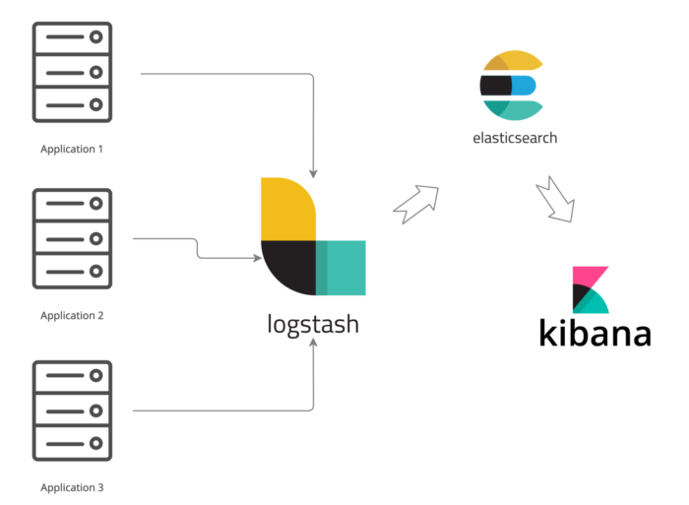
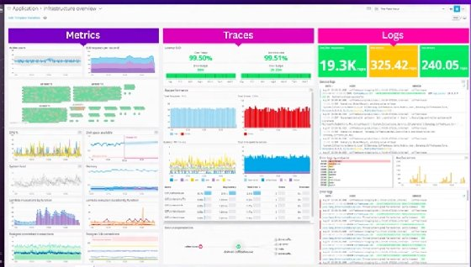
Logging & debugging af containere
Det nemmest måde at gøre dette på er igennem docker inspect C.ID.
Der er programmer som overvåger disse miljøer, ELK stack

Slide 29

Hvis der er tid ser vi lige på ELK stack
Og evt Terraform

